Slide 1
ブロックプログラミングを用いた論理的思考と コーディングを身に着けるための学習環境
学籍番号：1821121
氏名：島岡慎也
Notes:
システムよりのけんきゅうになっているので、そういうタイトルを考える

Slide 2
テーマ案
ブロックプログラミングを用いた論理的思考とコーディングを身に着けるための学習環境
ブロックプログラミングを用いた選択問題の自動生成による学習

Slide 3
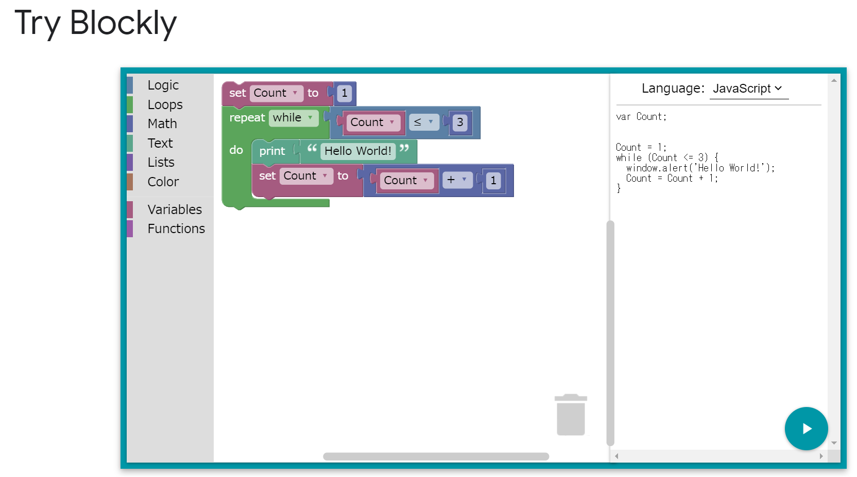
ブロックプログラミングとは何か
命令を埋め込まれたブロックを組み合わせるプログラミング手法のこと
ビジュアルプログラミングとも呼ばれる

Slide 4
研究背景
2020年以降小学校，中学校，高等学校にてプログラミング教育の必修が全面実施される．
文部科学省の発表によると，プログラミング教育を必修とする目的は，現代社会で普遍的に求められる力としての論理的思考などを育むことである．
論理的思考とは，「思考や論証の組み立て，思考の妥当性が保証される法則や形式」に則って思考を組み立てることとする．
現代の学校での教育は論理的思考がすでに培われていることを前提として問題が提示される環境となっている．
問題を解くためには、学習者が論理的な思考をもって問題文を読み取ることができる必要がある．
Notes:
必修化となっていくプログラミングについて、中高生が勉強するために、教科書を読むだけでは難しい方が考えられる。そのような方が実際にプログラミングに触れてみれるような環境を作成したい
文部科学省からの引用
文章の行間は１のほうがよい

Slide 5
研究動機
学習者が教科書を読み進めるだけではなく，プログラミングに実際に触れることで，論理的思考を身に着けられる環境を作成したいと考えた．
ブロックプログラミングを用いることで，学習の初期段階でプログラム言語の構文への理解が浅い状態でもコードの実行が可能である．
Blocklyのコードジェネレート機能を用いることで，プログラムの構文への理解につながる．
Notes:
Blocklyによるブロックプログラムとプログラミング言語によるコーディングへの変換により、学習環境を作成
穴埋め問題にするアルゴリズムを提案することで学習の幅を広げる

Slide 6
研究課題
問題文から穴あき問題を自動で生成し，その問題の解答を評価することで，プログラミング言語の構文への理解を深めることが考えられる。
しかし，穴あき問題を自動で生成する際に，正答だと想定した選択肢以外にも実行できる選択肢が存在する場合などにそれを正解だと判断せず，既定の選択肢以外が不正解だと認識してしまうことが課題
Notes:
プログラムを書く際に大事なことは、設計通りに動作するコードが完成することである。
Blocklyによるコード生成は、ブロックから、構文上正しいコードが確実に生成され、そのコードをそのまま実行することで、確実に動作するコードが生成できる。
しかし、ブロックをつけ間違えた場合などに、構文上ではエラーが発生しないが、設計通りに動作しない状態が予想される。
本研究では、プログラムが構文上正しいかどうか、そして設計と比べて正しいかどうかの2点を評価することで、プログラムへの理解が深められるようになるシステムを設計する。

Slide 7
提案内容
問題としての正解以外でも，既定の選択肢ではないが，実行結果から問題の解答として正しい，問題の解答としては正しくないがコードとしては実行できるなど，誤った解答をした際の原因を考慮した評価をする．
Notes:
直観的に理解のしやすいブロックプログラミングにより，プログラミングの論理的思考を身に着けられるシステム
ブロックプログラミングからブロックリーによるコードへの変換を利用し，プログラミング言語への理解を深められるシステム
穴埋め問題などを利用し，よりプログラミング言語に理解を深められる環境

Slide 8
提案システム
問題に対して、ステップ1,2でブロックプログラミングを学習する、ステップ３でプログラミング言語を学習する。
ブロックからコードに変換されることで、実際に自分のプログラムはどのように書くのか、構文に触れる
問題文とブロックプログラミングから、プログラミングに触れる
3. プログラミング言語の穴埋め問題
Notes:
どのように実験していくか
研究内容は
・インターフェイス
・ユーザビリティ
・機能を作って評価
・穴埋め箇所の場所や選択肢の内容は適切？
・構文としては正しいけど、意図していない場合など評価できるか
・実行結果が一致する
Word2vec 関数名など学習しているモデル
1. 問題文とブロックプログラミングから、プログラミングに触れる
- 問題となる文章に合わせて、ブロックを動かしてみて、システムの動きをみる（既存研究）
2. ブロックからコードに変換されることで、実際に自分のプログラムはどのように書くのか、構文に触れる
- プレイグラウンドなど、例となるコードを見て、どのようにブロックを組み合わせれば作れるのか学ぶ
- 問題となる文章に合わせて、ブロックによって動かしてみて、システムの動きをみる（完成したあとに実際にコードで書くとこうなるというシステムは既存研究）
3. プログラミング言語の穴埋め問題
- プログラムの文章を穴埋めをするシステムは存在する（既存研究）
- 穴埋めになっている問題文がだされた時に、選択肢から選んだ解答の場合にどのような結果になるのかをみれるようにしたい
-コードがうまく動くのか、エラーをはくのか、想定と違う動きをするのか

Slide 9
ステップ１
問題の例題となるブロックを見て、どのようにブロックを組み合わせて作るのか学ぶ。
ブロックを動かしてみて、生成されるコードを見る。

Slide 10
ステップ２
問題の文章と、自身の操作したブロックから生成されるコードによって、プログラミングに慣れる

Slide 11
ステップ３穴埋め問題と評価
問題から自動で生成された穴埋め問題を解答する
学習者が選んだ解答の場合にどのような結果になるのかを確認する
構文上の正しさ、整合性などの評価から自分はどのように間違ったのかを学習する

Slide 12
Node.js
Node.js（ノード・ジェイエス） はV8 JavaScriptエンジン上に構築されたJavaScript実行環境の1つである。イベント化された入出力を扱うサーバサイドJavaScript環境であり、Webサーバなどのスケーラブルなネットワークプログラムの記述を意図している。
（引用：Wikipedia）

Slide 13
Node.js npm
npm(Node Package Manager) の略。
本研究では、Blockly のモジュールのインストールに npm を利用する。
Windows環境ではNode.jsを用いることで、npm を利用できる
Linux環境では npm をインストールすることで実行可能
Notes:
Blocklyでは、Node.jsを利用してコードの実行をしているように思えたが、実際にはnpmというパッケージ管理のために利用しているだけで、サーバとして利用しているわけではないようにも見える
あまり理解できていないため、公式の情報を見直したい

Slide 14
Node.js express
サーバーサイドJavaScriptのNode.jsのWebアプリケーションフレームワークである。シングルページ／マルチページ／混在の各種Webアプリケーションの構築のためにデザインされている。
（引用：Wikipedia）
npm が利用できる環境で、”npm install express” コマンドを利用することでインストールされる

Slide 15
システム図
クライアント
サーバサイド
Node.js
ブラウザ
Express
DB

Slide 16
Node_modules install
Blockly公式によって用意されているモジュールのインストール
方法：コマンドプロンプトにて実行したいJSONファイルの場所に移動してnpm installを実行

Slide 17
Generator
ブロックからコードに変換するための生成器
Blocklyで利用できる言語
JavaScript
Python
PHP
Lua
Dart

Slide 18
Lua
Lua（ルア）はスクリプト言語およびその処理系の実装で、主にリオデジャネイロ・カトリカ大学（英語版）のコンピュータ科学科 (Department of Computer Science) および/または同大学附属研究所のTecgraf/PUC-Rioに所属する、Roberto Ierusalimschy、Waldemar Celes、Luiz Henrique de Figueiredoらによって設計開発された。
手続き型言語として、またプロトタイプベースのオブジェクト指向言語としても利用することができ、関数型言語、データ駆動型としての要素も併せ持っている。
Luaという名前は、ポルトガル語の「月」に由来する。
引用：
https://ja.wikipedia.org/wiki/Lua

Slide 19
Dart
Dart（ダートもしくはダーツ。当初は Dash と呼ばれていた）はGoogleによって開発されたウェブ向けのプログラミング言語である。2011年10月10日 - 12日に開催された デンマークのオーフスで開催された「GOTOカンファレンス」で公開された。この言語は、ウェブブラウザ組み込みのスクリプト言語であるJavaScriptの代替となることを目的に作られた。
引用：
https://ja.wikipedia.org/wiki/Dart

Slide 20
Generator
Generatorを利用する際には、前のスライドの通りに実行し、Node_modules内のファイルを呼び出す
htmlファイル内で、scriptで呼び出し
var code = Blockly.JavaScript.workspaceToCode(demoWorkspace);

Slide 21
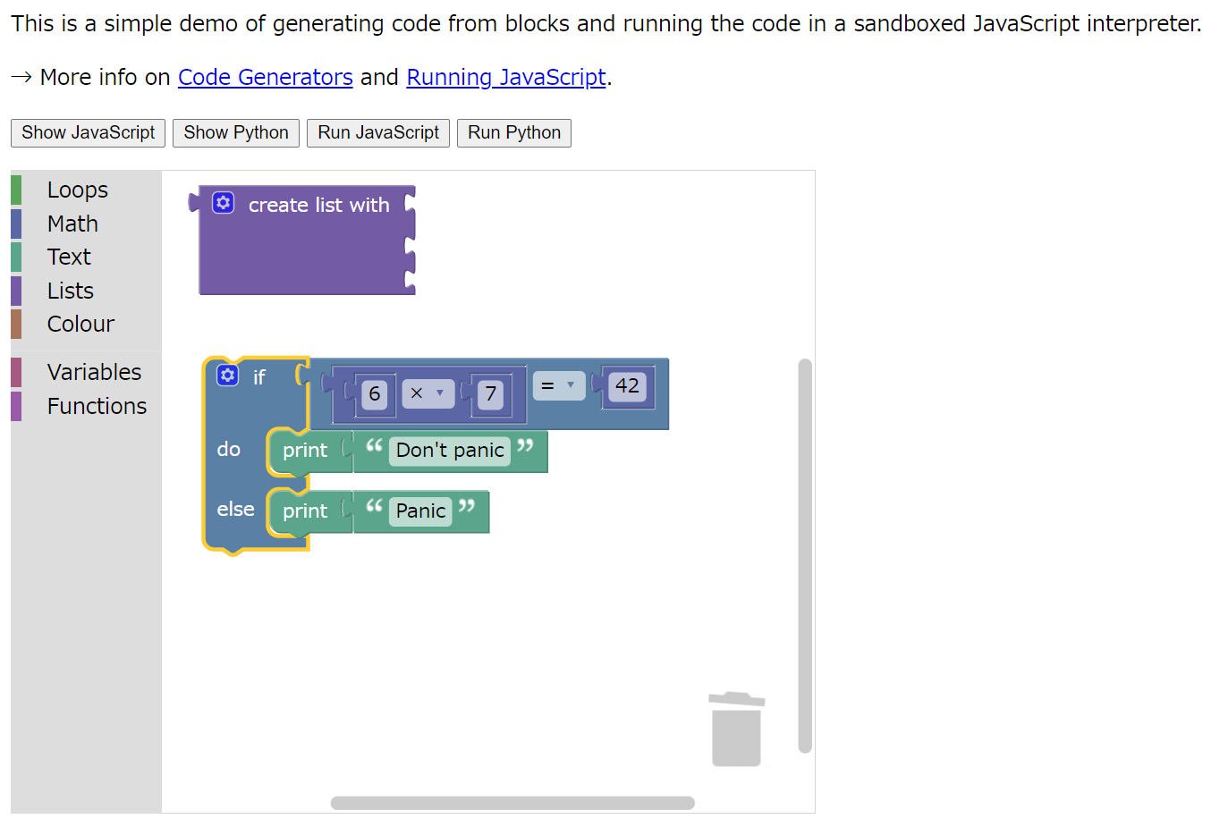
Genearatorの実行テスト

Slide 22
Genearatorの実行テスト
図のようにブロックを組み合わせ、左側のShow javascriptを押すと、ブロックからコードを生成する（ブロックに対応したコードを表示する）
右側のRun JavaScriptを押すと、コードを実行する

Slide 23
selectboxの選択肢の生成
上記スライドでは問題文も選択肢も静的に決定されているが、Javascriptを用いることで動的に内容を設定できるらしい
セレクトボックス自体を生成することも可能
(DOM)

Slide 24
プログラム群をいくつか作成
Blocklyに組み込む用
タブクリックでDivを切り替えるプログラムを生成
セレクトボックスをJavascriptにて生成
Blocklyの仕様をわかるために文字列の置換をするためのプログラムを用意し、圧縮されているファイルをデバッグの際に見やすいようにした

Slide 25
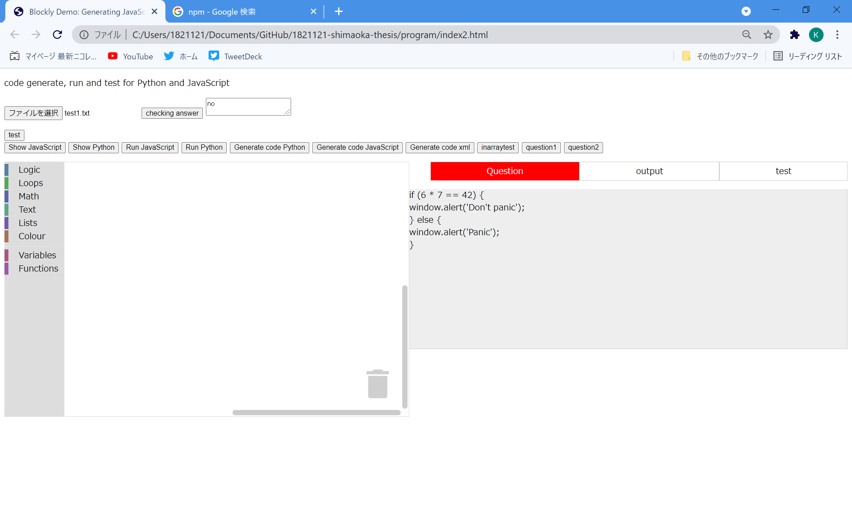
UI

Slide 26
タブについて
現在Question, output, test という３つのタブがあり, これらを移動しながら作業する予定
Questionタブは, 問題文を表示する
outputタブは, ブロックから生成されたコードを表示する
testタブは, 正誤判定の問題を表示する

Slide 27
タブについて
Testタブの内容を他のHTMLからもってくるのではなく、Questionのタブから問題を生成するようにした
現時点では問題生成は以下のキーワードとのマッチングした部分を問題としている
['for', 'while', 'do'],
['if', 'else', 'which'],
['print', 'alert']

Slide 28
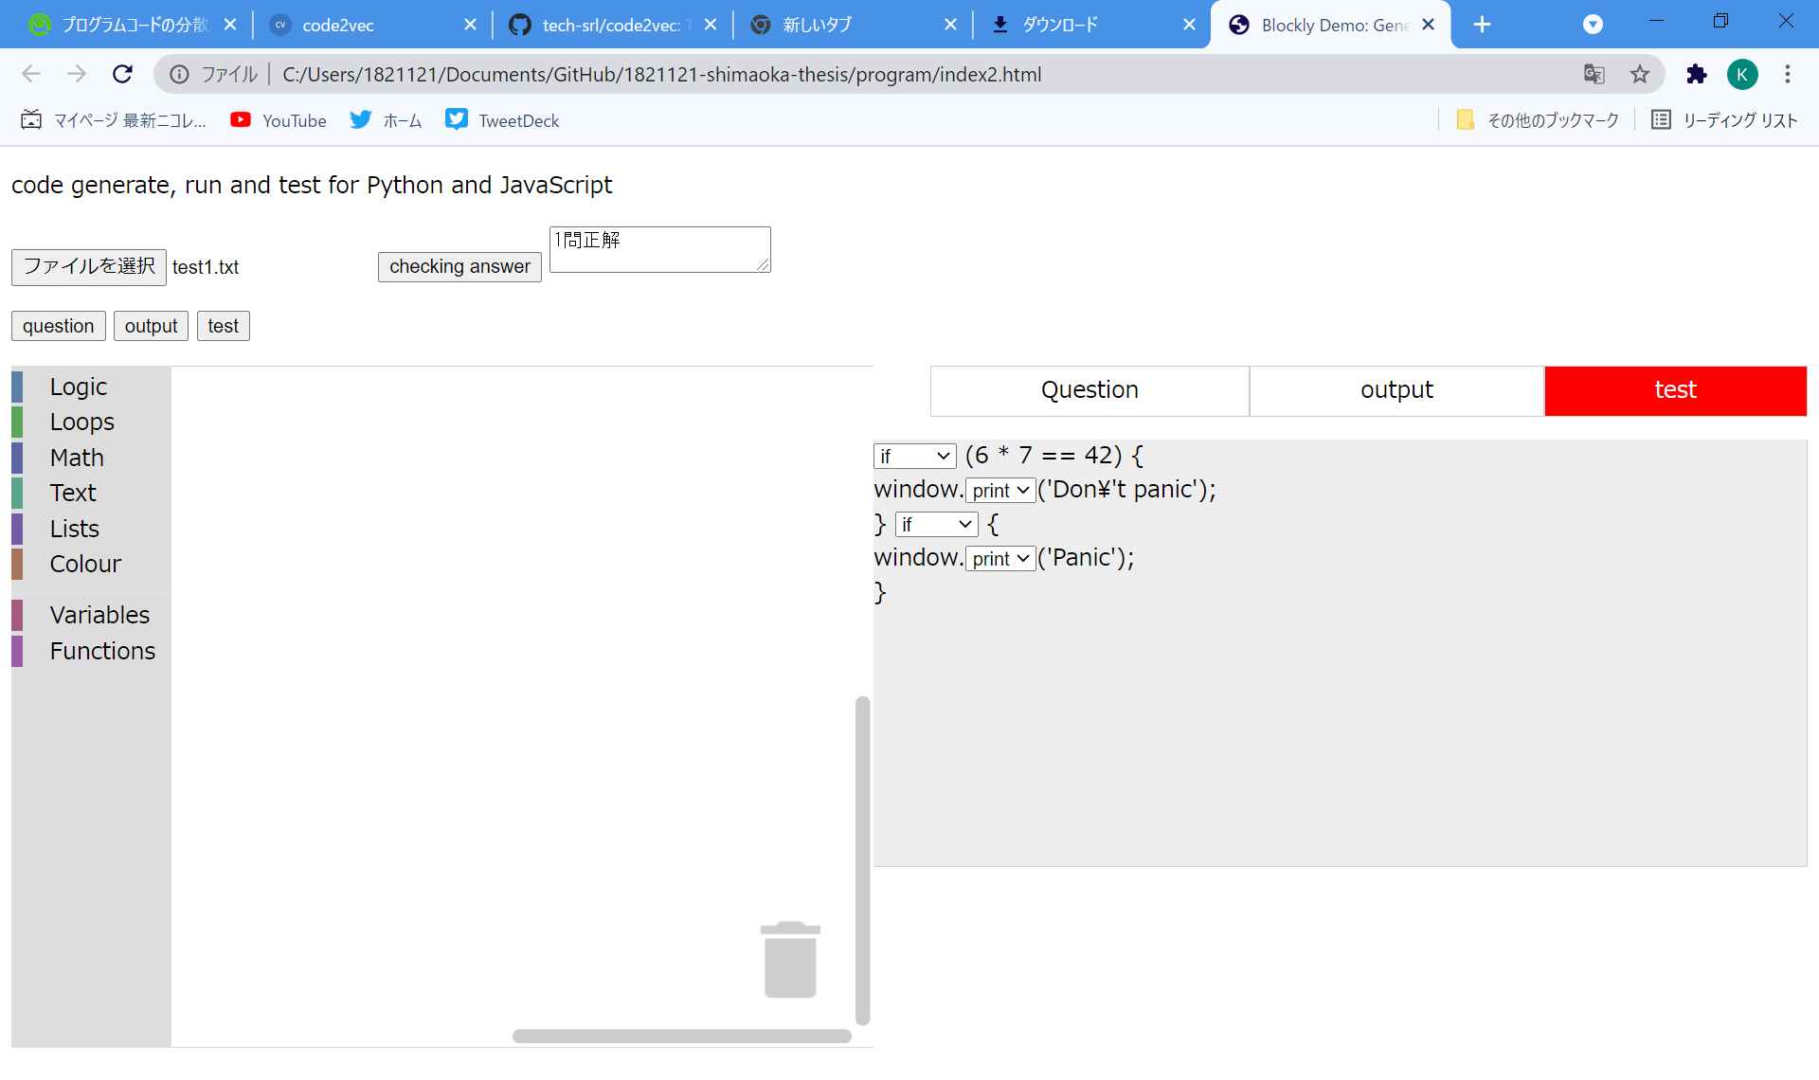
変更後の画面

Slide 29
コード実行について
３つのタブの状態についてコードを実行できるようにした
Questionタブ 問題から生成したコード
Outputタブ ブロックプログラムによって生成したコード
Testタブ 選択肢から生成したコード

Slide 30
コード実行について
現在JavascriptのコードをevalというJavascriptの関数を利用することでコードを実行し表示している
現行のevalというコードは悪用がきくため気を付けないといけない
evalよりJS-Interpreterによる実行が公式に推奨されているため、調べて可能なら実装したい

Slide 31
~11/22
今週までの実装についての修正
実行用関数eval()について
Generatorについて
インデントについて
課題と提案について
構文上の評価
整合性の評価
評価について
問題について

Slide 32
evalについて
Eval（）という関数を利用して、Javascriptのコードを実行していたが、これはセキュリティ面で危険があったため、別の関数を利用するようにした
Function（）を用いている
Eval()ではグローバル変数もローカル変数もよみこめたが、新たな関数ではローカルなスコープにはアクセスできない

Slide 33
generatorの修正
for文を作成しようとした際に以上（＜＝）の形でしか条件を定義できなかったため、より多い（＜）の形でも定義できるように修正した。
Blockls_compressed.js
javascript_compressed.js
Msg/en.js

Slide 34
一部関数の修正
コードを表示する際にインデントを自動で付与してくれる関数Indent()にミスがあり、変数を複数宣言した際に変数同時をつなぐ”,”がきえてしまうバグがあった
Sengen()という関数を新たに作成し、それをindent()の次に読み込むことで修正した

Slide 35
構文上の評価
ユーザが作成したコードから、コードが構文上正しい場合にはgood, それ以外をbadと表示する関数を作成した
実際の動作としては、エラーを吐きだすかどうかをみており、エラーを吐かないが、正しく実行されないような場合もgoodと表示される
Check()

Slide 36
整合性の評価１
問題文に、評価したい基準を文章として加えておいて、それをもとに評価する形にしたい
評価基準
問題に沿った文字列・数字などが利用され、表示される
正しくないものが表示されない
表示される場所が正しい

Slide 37
整合性の評価２
仮に考えていること：
素数を表示するプログラムをかかせる問題
数字が文字で表示される
表示された数字が素数の定義にあてはまる

Slide 38
評価について
本研究では構文上正しければ、あるいは整合性がとれている場合に“正しい”、それ以外の場合に“正しくない”と表示するシステムを提案する。

Slide 39
問題について
テキストファイル内にコード生成のためのxml，問題文，実行結果を用意
ファイルを読み込むことで問題文の表示、穴あき問題の作成，コードの表示，実行後のチェックが可能

Slide 40
11/22 追記
穴埋め問題で、整合性をみる
正答だと想定される回答の場合は正解
正答だと想定されていない解答の場合でも実行ができる場合がある。実行結果から、正解不正解を判断することができると整合性の判断がとれているといえる。

Slide 41
選択問題の生成手順
本システムでは，問題の例となる完成されたコードから，穴埋め問題を自動で生成している．問題の生成数はＮ個とする．またワードがマッチした数をＭとする．手順として以下のステップによって生成される．
コードを単語で区切り，既定のワードとマッチするかを判断し，ヒットした場所とワードを保存するリストを作成する．
問題の生成数の数Ｎとワードがヒットした数Ｍを比較する．
Ｎ>Ｍだった場合はＭを保存して次のステップへ進む．Ｎ<=Ｍだった場合にはランダムでＮ個を抜き出し，次のステップへ進む．
問題を生成することが決定したワードのヒットした場所をセレクトボックスに置換する．
セレクトボックスの内容に穴あき問題の解答を挿入し，オプションとして，正答の場合にはans，それ以外には数字を設定する．

Slide 42
無限ループ問題について
Blocklyでは、ループが存在する場合に、それが無限ループかを判断するための変数が用意されており、ループ回数分のデクリメントによって評価しており、その数値以上のループは全て無限ループの可能性があるとしてエラーを吐くようになっている。
その変数の値を今回10000回に設定したが、問題を用意する際や、本システムでブロックプログラミングを実際に利用する際にはこの回数を気にしながら作業をする必要がある。

Slide 43
インデント関数について
Blocklyによるコードの自動生成結果をHTMLのDivにそのまま出力した際には、インデントは消えてしまう。
HTMLでも視認しやすいインデントを生成できるようにインデントを付与する関数を用意している。

Slide 44
アンケートについて
評価のためにアンケートを作成した。
https://docs.google.com/forms/d/1WGStAj6WJHIHjQpS8wCH71bcR7sR1dv-Trxd0u7zO3o

Slide 45
解答結果について
コードを実行した結果、事前に用意した正答の結果とは異なるが、エラーが発生しないまま終了した場合などにどのような間違いだったのかを評価する関数を調整した。
コードを実行した結果が正答と異なった場合に、選択肢のどの箇所が間違ったのかを表示する
上記の場合に、実行結果のどこが結果と異なるのかを表示する

Slide 46
採点基準について
正解
実行結果が正しいが間違いだと認識されてしまう選択肢
実行結果が謝りだがコードを実行できる間違い
エラーを吐く間違い

Slide 47
正解とエラーの場合
正解の場合は正解だと評価
エラーを吐く結果となる場合はエラー内容を表示

Slide 48
実行結果が正しいが間違いだと認識されてしまう選択肢１
選択問題を自動で生成するアルゴリズムが現在正解を一つしか選択できないため、どちらでも正解の場合や複数回答欄を同時に変更すれば正解と同じ動作になる場合にもそれを間違いだと判定する

Slide 49
２
誤答数が１の場合
間違いと判断された問題では「不等号が誤りだと認識された可能性」
ユーザによって選ばれた回答と回答例を表示
＝の有無による変化を説明
誤答数が２以上の場合
誤った問題が等号不等号を選ぶ問題なのか判断
「等号の位置が複数箇所同時に逆だった場合に結果が正しくなる場合」だと判断、説明

Slide 50
実行結果が謝りだがコードを実行できる間違い１
事前に用意した正答の結果と異なる場合で，エラーが発生しない状態で結果の表示を行えた場合は，予約語の間違いと条件式の間違いが想定される．正答との比較から，どういった点が間違っているのかを表示することで評価する．

Slide 51
２
間違えた箇所が予約語か条件式かを判断
予約語だった場合は、選んだ予約語の使い方を表示する
等号不等号だった場合は、その式を選んだ場合の数字の範囲を説明

